Slide 1
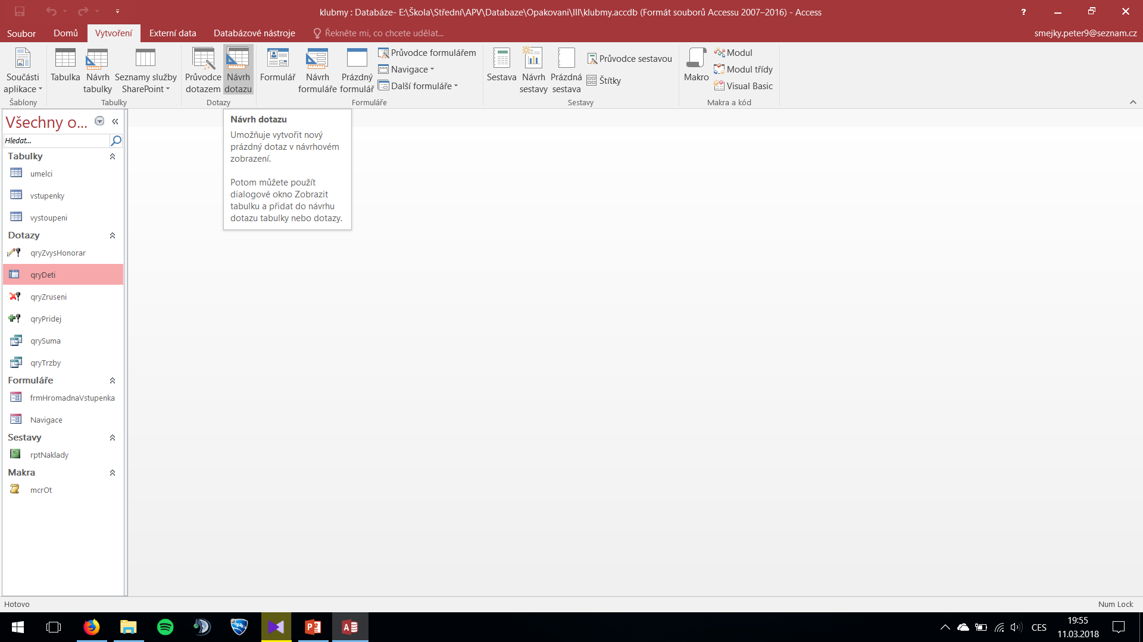
Databázový procesor II
Milan Švec, Petr Smejkal

Slide 2
Dotazy
Pomocí dotazů si můžeme vyfiltrovat určitá data či celé záznamy na základě námi zadaných podmínek
Dotazy nám umožní:
Filtrovat data
Provádět výpočty dat(sčítání ve sloupci, počítání záznamů)
Vytvářet souhrny dat

Slide 3
Typy dotazů
Výběrový
výběrový dotaz je nejběžnějším typem dotazu. Načítá data z jedné nebo více tabulek a výsledek zobrazuje v datovém listu, kde můžete provádět aktualizaci záznamů.
Parametrický
parametrický dotaz je dotaz, který po spuštění zobrazí dialogové okno. V tomto okně se zadávají informace, například kritéria pro výběr záznamů nebo hodnoty, které chcete zadat do pole.

Slide 4
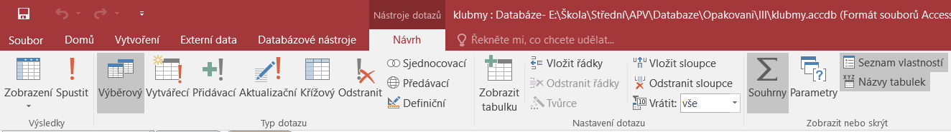
Typy dotazů
Křížový
usnadňují analýzu dat pomocí výpočtů a změny struktury dat. Pomocí křížových dotazů lze vypočítat součty, průměry, počty a různé souhrnné výpočty pro data seskupená na základě dvou typů informací.
Akční
odstraňovací dotaz
aktualizační dotaz
přidávací dotaz
vytvářecí dotaz

Slide 5
Sestavy
lze vytvořit na kartě Vytvořit – Sestavy.
Slouží pro oddělený a přehledný vzhled záznamů z tabulky nebo dotazu.
Asi největší využití je na vizitkách, štítcích nebo přehledech.

Slide 6
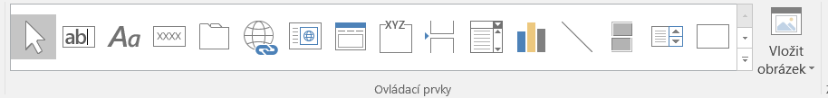
Formuláře
se dají vytvořit na kartě Vytvořit – Formuláře.
Slouží jako prostředník mezi tabulkou a uživatelem, jako snadnější forma zadávání dat pro uživatele.
Na formuláři mohou být popisky, textová pole, tlačítka, checkboxy nebo výběrové seznamy.

Slide 7
Makra
se dají Vytvořit – Jiné.
Slouží pro vytvoření akce bez potřeby znát VBA.
Makro se postupně tvoří pomocí slovy definovaných modulů, jsou zde hlavně ty nejčastější, aby se nemuseli pokaždé psát v VBA znovu.
Asi nejčastější úkoly pro makra jsou HledatZáznam, OknoSeZprávou, ZavřítDatabázi.

Slide 8
Děkujeme za pozornost

